Slide 1
데이터베이스 구축
학과, 학생 데이터베이스

Slide 2
개념적/
논리적 모델
▣ 개념적모델
학과 코드
학과
학과명
1
전화 번호
포함된다
사무실 위치
▣ 논리적 모델
소속
학생 번호
- 학과
(학과 코드, 학과명, 전화번호, 사무실 위치)
- 학생
(학생 번호, 이름, 나이, 성별, 주소)
이름
소속된다
나이
성별
N
학생
주소

Slide 3
ER 모델링 - IE 표기
학과
학생
학과 코드
학과명 전화번호 사무실위치
학생 번호
이름 나이 성별 주소 학과 코드(FK)

Slide 4
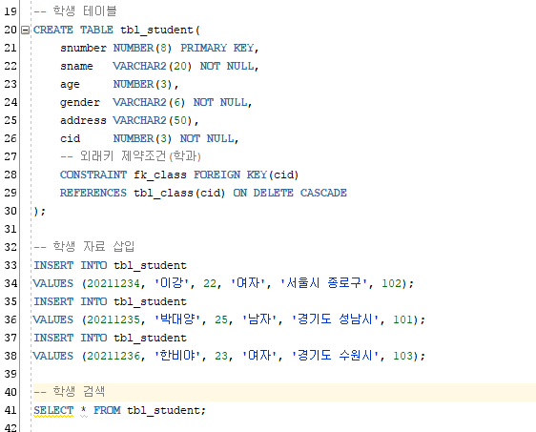
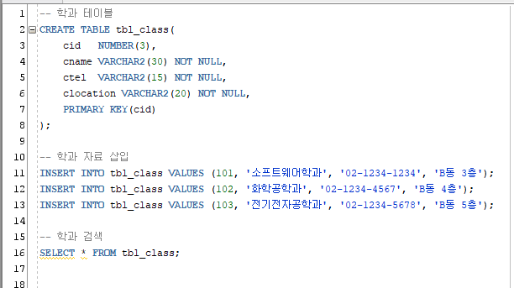
테이블
생성 &
자료삽입
▣ 학생 테이블
▣ 학과 테이블

